Slide 1

2026医美全平台线上运营方案
合规品效合一版
Notes:
大家好，今天我将为大家详细解读我们为2026年制定的医美全平台线上运营方案。这份方案的核心是“合规”与“品效合一”，旨在帮助我们在日益严格的监管环境下，实现品牌增长与业绩提升的双赢。

Slide 2







CONTENTS
01. 市场分析 方案核心定位与目标
02. 品项体系与报价策略
03. 全平台运营与广告植入策略
04. 预算分配方案
05. 风险分析与应对措施
06. 执行与考核机制
Notes:
本次方案将分为七个部分展开，从核心定位、品项策略、平台运营、预算分配，到风险应对、执行考核，最后是落地计划和核心亮点，希望能为大家呈现一个全面且可执行的运营蓝图。

Slide 3

2026成都医美市场广告投放全景分析
市场规模、投放格局与效果洞察
数据来源：行业公开数据监测平台 | 报告日期：2026年
Notes:
大家好，今天我将为大家带来一份关于2026年成都医美市场广告投放的全景分析报告。这份报告将深入探讨当前市场的规模、广告投放的格局、各平台的投放效果，并最终为大家提供核心的策略建议和未来趋势判断。希望能为大家在医美行业的营销决策提供有价值的参考。

Slide 4



市场概览：规模与体量
合规医美机构总数
市场规模与增速
日均广告投放总量
327家
320+亿元
1.2-1.5万条/天
涵盖公立三甲医美科、连锁私立医院、轻医美诊所及专科机构。数据来源：四川省医美协会2026年1月官方数据。
年增速高达31.4%，显示出强劲的市场活力和增长潜力，是一个快速扩张的蓝海市场。
硬广占比约35%，软植、达人合作及医生IP内容占比高达65%，内容营销已成为主流竞争手段。
Notes:
首先，我们来看一下成都医美市场的整体概况。根据最新数据，成都合规的医美机构已达327家，市场规模突破320亿元，年增长率超过30%，这是一个非常庞大且快速增长的市场。与之对应的是激烈的广告投放竞争，全平台日均广告量高达1.2到1.5万条。值得注意的是，内容营销，也就是软植、达人合作和医生IP，已经占据了近三分之二的投放份额，这表明市场正在从单纯的硬广转向更具信任度的内容种草。

Slide 5
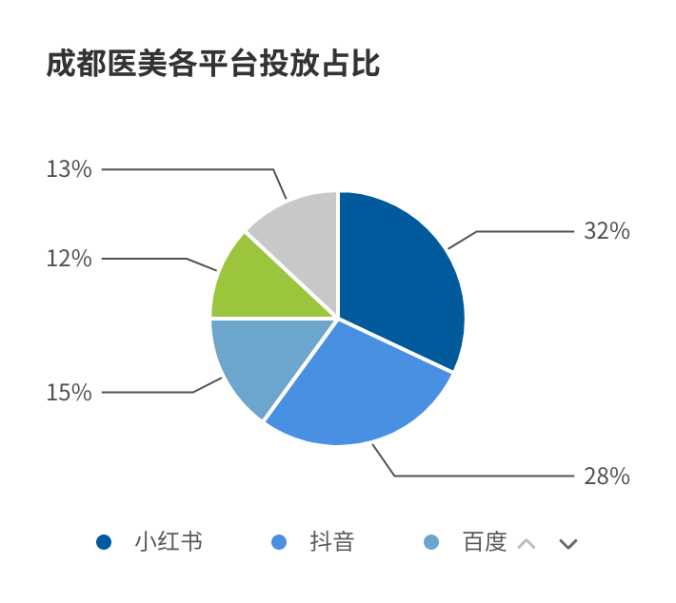





投放格局：平台分布与内容结构
小红书 (32%)| 日均3800-4800条
素人日记、医生科普、项目种草、同城引流
抖音 (28%)| 日均3300-4200条
效果对比、过程直播、医生IP打造、本地团购
百度 (15%)| 日均1800-2200条
SEM竞价、SEO优化、品牌词与项目词搜索拦截
视频号 (12%)| 日均1400-1800条
专家问诊、到店券核销、私域流量沉淀
其他平台 (13%)| 日均1500-2000条
美团、新氧、知乎等作为补充渠道
Notes:
接下来我们看投放格局。这张饼图清晰地展示了各平台的投放占比。小红书以32%的份额成为绝对的投放主力，抖音紧随其后，占比28%。这两大社交平台合计占据了60%的投放预算，是营销的核心阵地。百度作为传统搜索平台仍占15%，主要用于品牌防御。视频号则以12%的占比，在私域运营中发挥着越来越重要的作用。每个平台的日均投放量和内容侧重点也各不相同，例如小红书以“种草”为主，抖音则强于“直播转化”。

Slide 6






效果对比：核心指标与平台优劣势
平台
核心优势
获客成本 (元/人)
关键转化率
头部ROI
现状/趋势
小红书
种草+转化双强
≈2900 (最低)
留资转化率 22%
≥1:2.5
性价比最高
抖音
曝光+直播转化
3500-4500
直播核销率 8%-12%
1:1.5-1:2.2
跑量核心
百度
搜索拦截+品牌防御
4000-6000 (最高)
搜索转化率 8%
≥1:1.2
预算缩减
视频号
私域+复购
3000-4000
私域转化率 15%-20%
≥1:3.0 (最高)
利润核心
全渠道平均：获客成本 3800-4500元/人，ROI 1:1.2-1:1.8
预警标准：获客成本 >5000元 或 到店率 <5%
Notes:
了解了投放格局，我们更关心的是投放效果。这张表格直观对比了四大核心平台的关键指标。
可以看到，小红书的获客成本最低，约2900元/人，留资转化率高达22%，是性价比最高的平台。
抖音虽然获客成本稍高，但其强大的曝光和直播转化能力使其成为跑量的核心。
百度的获客成本最高，且呈上升趋势，因此头部机构已大幅缩减其预算。
而视频号在私域和复购方面表现突出，ROI甚至可以达到1:3.0以上，成为利润的核心来源。
整体来看，全渠道的平均ROI在1.2到1.8之间，这为我们设定了一个基本的效果预期。

Slide 7








核心策略与未来趋势
推荐投放预算配比
小红书 40%
抖音 35%
视频号 15%
百度 5%
其他 5%
优先级1，必投。种草与转化核心，流量高地。
优先级1，必投。负责跑量和业绩增长，公域获客。
优先级2。重点运营私域，提升客户复购率。
优先级3。仅用于品牌词防守，控制成本不烧钱。
辅助平台与口碑补充，灵活配置。
核心趋势总结
预算高度集中
内容合规与IP化
搜索营销转型
私域价值凸显
小红书、抖音将占据总预算的60%以上，资源向高ROI平台倾斜。
医生IP打造、合规内容生产及本地生活服务成为主流方向。
百度竞价大幅缩减，转向SEO优化和AI搜索布局。
以企业微信和视频号为核心，构建私域流量池，实现利润增长。
Notes:
最后，基于以上分析，我们总结出核心的策略建议和未来趋势。在预算分配上，我们强烈建议将40%的预算投入小红书，35%投入抖音，这两个平台是必投的核心。15%的预算用于视频号的私域运营，剩下的10%分配给百度的品牌防守和其他辅助平台。展望未来，预算将进一步向小红书和抖音集中，内容的合规性和医生IP的打造将更加重要，同时，私域运营的价值将愈发凸显，成为医美机构实现长期盈利和客户沉淀的关键。我的报告到此结束，谢谢大家。

Slide 8

2026代运营医美定位与目标
Notes:
大家好，今天我将为大家带来一份关于2026年成都医美市场广告投放的全景分析报告。这份报告将深入探讨当前市场的规模、广告投放的格局、各平台的投放效果，并最终为大家提供核心的策略建议和未来趋势判断。希望能为大家在医美行业的营销决策提供有价值的参考。

Slide 9




方案核心定位与目标
核心定位与战略
6个月阶段性目标规划
合规底线与IP驱动
以合规为底线，聚焦轻医美与抗衰赛道，打造门店与产品双重IP。
阶段 | 时间 | 核心KPI | 关键成果
基建期 | 第1-2月 | 线索成本≤600元 私域沉淀≥90% | 搭建“三证一库” 店铺评分≥4.8 获客3000+
增长期 | 第3-4月 | 到店成本≤1800元 首单转化≥28% | 公域投放规模化 面诊核销≥60% 日增会员500+
稳定期 | 第5-6月 | 复购率≥35% ROI≥1:6 | 会员体系落地 医生IP破圈 服务流程标准化
全域闭环运营
构建“公域获客+私域转化+会员复购”全链路，实现品效合一。
前瞻性合规布局
提前适配2026年各平台新规与监管要求，确保业务长期稳健发展。
Notes:
我们的方案核心定位非常明确：以合规为前提，以品牌IP为驱动，最终实现品效合一。整个运营将围绕“公域获客、私域转化、会员复购”的闭环展开。我们设定了为期六个月的阶段性目标，从基建期的基础搭建，到增长期的规模扩张，再到稳定期的精细化运营，每个阶段都有清晰的KPI和关键成果来衡量。

Slide 10




品项体系与报价策略 - 品项分层
引流款：获客入门
利润款：核心营收
代表项目：光子嫩肤、基础水光、皮肤检测
定价逻辑：成本+微利 (99-399元)
核心作用：沉淀私域，建立信任
代表项目：热玛吉、玻尿酸填充、肉毒素注射
定价逻辑：价值定价 (1999-9999元)
核心作用：提升毛利，保证盈利
高端款：品牌溢价
保障款：体验复购
代表项目：全面部抗衰套餐、定制化手术
定价逻辑：品牌溢价 (10000元+)
核心作用：服务高净值客群，树立口碑
代表项目：术后修复、复诊服务
定价逻辑：成本定价 (199-599元)
核心作用：提升客户体验，促进二次消费
Notes:
在品项策略上，我们采用分层定价，避免陷入价格战。引流款用于吸引新客户，利润款是我们的核心收入来源，高端款用于塑造品牌形象，而保障款则致力于提升客户体验，促进复购。这样的组合能够满足不同客户的需求，实现利润最大化。

Slide 11



品项体系与报价策略 - 报价执行规则
全平台统一定价
套餐化设计策略
确保抖音、小红书、美团等主流平台价格一致；边缘平台可投放引流款以激增流量，杜绝价格欺诈风险。
推行组合套餐（如“光子嫩肤3次卡+皮肤检测2次”），通过捆绑销售有效提升客单价与用户复购率。
隐藏优惠合规化
正品溯源与合规标注
隐形折扣仅通过企业微信向老客发放专属券，公域渠道严格禁止展示任何隐形优惠，确保合规运营。
所有产品必须清晰标注批文编号及授权信息，报价页需明确提示“效果因人而异”，保障消费者知情权。
Notes:
为确保合规运营，我们制定了严格的报价执行规则。首先，全平台价格必须统一，避免价格欺诈。其次，通过套餐化设计提升客单价。同时，所有优惠都将通过私域合规发放，公域绝不展示隐形折扣。最后，所有产品都必须标注正品溯源信息，保障消费者权益。

Slide 12









全平台运营与广告植入策略 - 核心平台矩阵
第一梯队：内容平台
第二梯队：本地生活
第三梯队：私域与补充
占比 56%
占比 24%
占比 20%
抖音 (25%)
信息流、搜索竞价、直播科普。定向25-45岁女性，本地5km。
美团/大众点评 (20%)
投放铂金展位、关键词竞价及团购套餐推广。重点优化店铺评分至4.8分以上，提升到店转化率。
企业微信 (10%)
搭建客户标签系统，进行精细化分层运营，挖掘长期价值。
小红书 (20%)
聚光信息流、医生KOS笔记。拦截“正规医美”等关键词。
AI GEO优化 (5%)
布局本地关键词，提升AI搜索首屏占位率，抢占流量入口。
视频号 (5%)
依托微信生态，发布科普短视频，引导添加企业微信。
Notes:
我们的平台运营策略遵循梯队化原则。第一梯队是内容平台，包括抖音、小红书和视频号，是我们获客的主要阵地，预算占比最高。第二梯队是本地生活平台，如美团和大众点评，用于提升到店率。第三梯队是私域和AI优化，用于精细化运营和长期价值挖掘。

Slide 13




全平台运营与广告植入策略 - 广告植入合规红线
严禁达人合作
禁用效果对比
任何非医疗资质的KOL/素人不得推荐医美项目，避免因资质不符引发的法律风险。
严禁使用前后对比图。即使标注免责声明也属违法，违规将面临最低50万元罚款。
不夸大宣传
医生资质公示
禁用“永久、治愈、百分百有效”等绝对化用语。违规内容将被平台自动折叠处理。
所有出镜医生必须清晰展示执业证书编号及职称信息，确保信息真实透明。
Notes:
特别需要强调的是广告植入的合规红线。根据2026年的新规，我们严禁与非医疗资质的达人合作，禁止使用任何效果对比图，杜绝夸大宣传，并必须公示所有出镜医生的资质。这些是我们运营的底线，必须严格遵守。

Slide 14

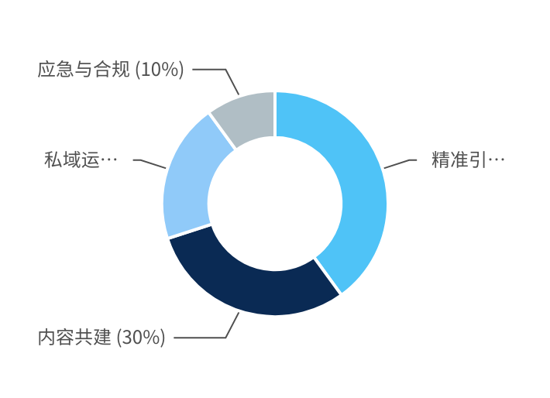



预算分配方案 - 预算总览
月度预算分布 (总额: 200万元)
精准引流 (40%) - 24万元
用于抖音/小红书广告投放、美团竞价排名及GEO优化。
内容共建 (30%) - 18万元
品牌IP打造、合规内容制作及高质量视频拍摄。
私域运营 (20%) - 12万元
企业微信SCRM系统维护、社群精细化运营及老客福利。
应急与合规 (10%) - 6万元
法务审核、资质认证更新及突发风险应对资金池。
Notes:
在预算分配上，我们将40%的资金投入到精准引流，这是获客的关键。30%用于内容共建，打造我们的品牌IP。20%用于私域运营，提升客户的长期价值。最后10%作为应急与合规预算，确保我们的运营安全。

Slide 15




预算分配方案 - 月度拆分与成本控制
月度预算拆分 (动态调整)
成本控制要点
月份 | 核心投入方向 | 金额
第1-2月 | 基建期：资质搭建、品牌IP起号、本地店铺优化 | 8万+8万
第3-4月 | 增长期：加大信息流投放、直播科普、团购推广 | 10万+10万
第5-6月 | 稳定期：私域复购、会员体系、医生IP破圈 | 12万+12万
弹性预算机制
预留40%弹性预算，根据渠道ROI动态调整，确保每一分钱花在刀刃上。
共享IP降本增效
利用医生本人出镜，建立专业信任背书，预计线索获取成本可降低40%。
数据驱动精细化运营
监控“线索成本-到店成本-ROI”三级指标，每周复盘优化投放计划。
Notes:
预算会根据不同阶段的目标进行动态调整。在基建期，我们重点投入品牌建设；增长期则加大投放力度；稳定期则转向私域运营和IP打造。同时，我们通过弹性预算、共享IP和数据驱动等方式，严格控制成本，提升投入产出比。

Slide 16



风险分析与应对措施 - 核心风险清单
合规风险
运营风险
风险点：平台新规违规、价格欺诈、资质不全
风险点：线索质量低、到店率差、私域流失
应对措施：建立“内容双审制”；全平台价格统一；公示“三证一库”
应对措施：投放定向精细化；预约后1小时内电话确认；新客到院送修复礼
责任部门：合规部 + 运营部
责任部门：运营部 + 咨询部
市场风险
数据风险
风险点：竞争加剧、获客成本上升、用户信任度低
风险点：个人信息泄露、私域营销违规
应对措施：强化医生IP专业性；推出“老客推荐返现”；每月更新合规内容库
应对措施：遵守《个人信息保护法》；晚间不发送营销信息；定期数据安全审计
责任部门：市场部 + 医生团队
责任部门：技术部 + 合规部
Notes:
我们识别了四大核心风险：合规、运营、市场和数据风险。针对每一种风险，我们都制定了具体的应对措施，并明确了责任部门，确保风险可控，运营安全。

Slide 17

风险分析与应对措施 - 风险预警机制
日常监测
应急响应
保险兜底
每日检查平台内容
每周核对广告合规性
每月提交合规报告
发现违规内容，2小时内下架
收到投诉，24小时内响应并解决
购买医美机构责任险
覆盖医疗纠纷、广告合规风险
Notes:
为了有效应对风险，我们建立了完善的风险预警机制。通过日常监测及时发现问题，通过快速的应急响应处理问题，并通过购买保险来转移潜在风险，形成一个完整的风险防控体系。

Slide 18


执行与考核机制 - 组织架构分工
项目负责人
医生团队
运营部
统筹全方案执行，协调各部门资源，确保项目进度与质量。
负责科普内容产出、面诊服务及术后随访，提供专业医疗支持。
负责平台投放策略、内容发布及私域运营，提升品牌曝光度。
咨询部
合规部
负责线索转化、到店接待及客单价提升，优化客户体验。
负责资质审核、内容合规及风险防控，保障运营安全。
Notes:
为确保方案顺利执行，我们明确了各部门的职责分工。项目负责人统筹全局，医生团队提供专业支持，运营部负责具体执行，咨询部负责客户转化，合规部则保障运营安全。各部门协同合作，共同推动方案落地。

Slide 19

执行与考核机制 - 考核指标 (KPI)
运营层 KPI
咨询层 KPI
线索成本与到店成本控制
私域用户沉淀率
整体投入产出比 (ROI)
首单转化率
平均客单价 (AOV)
面诊核销率
医生层 KPI
合规层 KPI
科普内容播放量与互动
面诊接待量
患者满意度评分
零违规记录
零有效投诉
资质更新及时率 100%
Notes:
我们建立了分层的考核指标体系。运营层关注获客成本和投入产出，咨询层关注转化效率，医生层关注专业服务能力，合规层则关注运营的安全性。通过明确的KPI，确保每个环节都有章可循，有标可考。

Slide 20


执行与考核机制 - 优化迭代
周例会复盘
月度深度复盘
季度战略调整
复盘投放数据与内容效果
检查合规情况，规避风险
动态调整下周执行计划
对比KPI完成情况，分析差距
优化品项结构与报价策略
迭代投放策略，提升ROI
研判市场宏观变化趋势
应对平台新规与政策调整
调整整体运营方向与目标
Notes:
方案的执行不是一成不变的。我们将通过周例会、月复盘和季度战略会，持续对方案进行优化迭代。根据数据反馈和市场变化，及时调整策略，确保方案始终保持最佳状态。

Slide 21




方案落地时间表
第1周
第2-4周
第2月
第3-4月
第5-6月
核心任务
• 合规底册搭建
• 医生IP账号注册
核心任务
• 内容库建设
• 本地店铺优化
核心任务
• 医生IP起号/直播
• 广告投放启动
核心任务
• 投放规模化
• 私域分层运营
核心任务
• 共享IP破圈
• 老客复购活动
关键交付
• 三证一库
• 医生蓝V账号
关键交付
• 100+合规内容
• 店铺评分4.8+
关键交付
• 粉丝≥1万
• 线索≥500条
关键交付
• 到店≥800人
• 会员≥500人
关键交付
• 粉丝≥5万
• 复购率≥35%
Notes:
这是我们详细的方案落地时间表。从第一周的合规底册搭建，到第六个月的方案复盘，每个阶段都有明确的任务和交付物，确保方案能够有条不紊地推进和落地。

Slide 22
方案核心亮点
合规先行
共享医生IP驱动
完全适配2026年平台新规与监管要求，规避罚款风险，确保业务稳健运行。
以品牌店铺专业性建立信任，有效降低获客成本，显著提升用户转化率。
品效合一
数据驱动
公域获客、私域转化、会员复购形成闭环，兼顾短期营收增长与长期品牌发展。
基于实时数据动态调整预算与策略，确保每一分钱都投入高回报环节，最大化ROI。
Notes:
总结一下，我们方案的核心亮点有四个：首先是合规先行，确保运营安全；其次是共享医生IP，建立专业信任；第三是品效合一，实现全域闭环；最后是数据驱动，让每一分投入都产生最大价值。

Slide 23


总结与展望
方案总结
未来展望
本方案以合规为基石，以品牌IP为引擎，构建了一套完整的线上运营体系，旨在实现医美机构的可持续增长。
我们相信，通过本方案的实施，能够有效提升品牌影响力，降低获客成本，最终实现品效合一的商业目标，在激烈的市场竞争中脱颖而出。
Notes:
最后，我们相信，通过这套以合规为基石、以品牌IP为引擎的运营方案，我们能够有效应对市场挑战，实现品牌的可持续增长，最终在医美行业的竞争中取得领先地位。

Slide 24
THANK YOU
感谢聆听
Notes:
我的汇报到此结束，感谢各位的聆听！

